Slide 1
Các em hãy xem đoạn video sau đây
BÀI 43.
TRỌNG LỰC. LỰC HẤP DẪN
Khoa học tự nhiên 6

Slide 2
Các em hãy xem đoạn video sau đây

Slide 3

Tại sao khi thả một vật đang cầm trên tay thì vật đó rơi xuống?

Slide 4
Tại sao khi thả một vật đang cầm trên tay thì vật đó rơi xuống?

Slide 5
Bài 43
BÀI 43.
TRỌNG LỰC. LỰC HẤP DẪN
01
Lực hút của Trái Đất
02
Trọng lượng và lực hút của Trái Đất
03
Trọng lượng và khối lượng
04
Lực hấp dẫn

Slide 6
Bài 43
01
Lực hút của Trái Đất
02
Trọng lượng
03
Phân biệt trọng lượng và khối lượng
04
Lực hấp dẫn
01
Lực hút của Trái Đất

Slide 7
01
01
02
03
04
Lực hút của Trái Đất
05
06

Slide 8


Bố ơi! Tại sao người đứng ở Nam Cực không bị rơi ra ngoài Trái Đất?
Con à! Trái Đất hút tất cả mọi vật, bao gồm các vật ở Nam Cực.
Nam Cực

Slide 9
Em có biết
Người đứng ở Nam Cực không bị rơi ra ngoài vì Trái đất tác dụng lên con người một lực hút

Slide 10
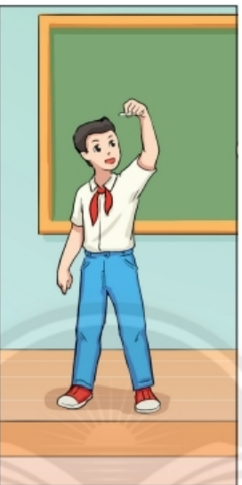
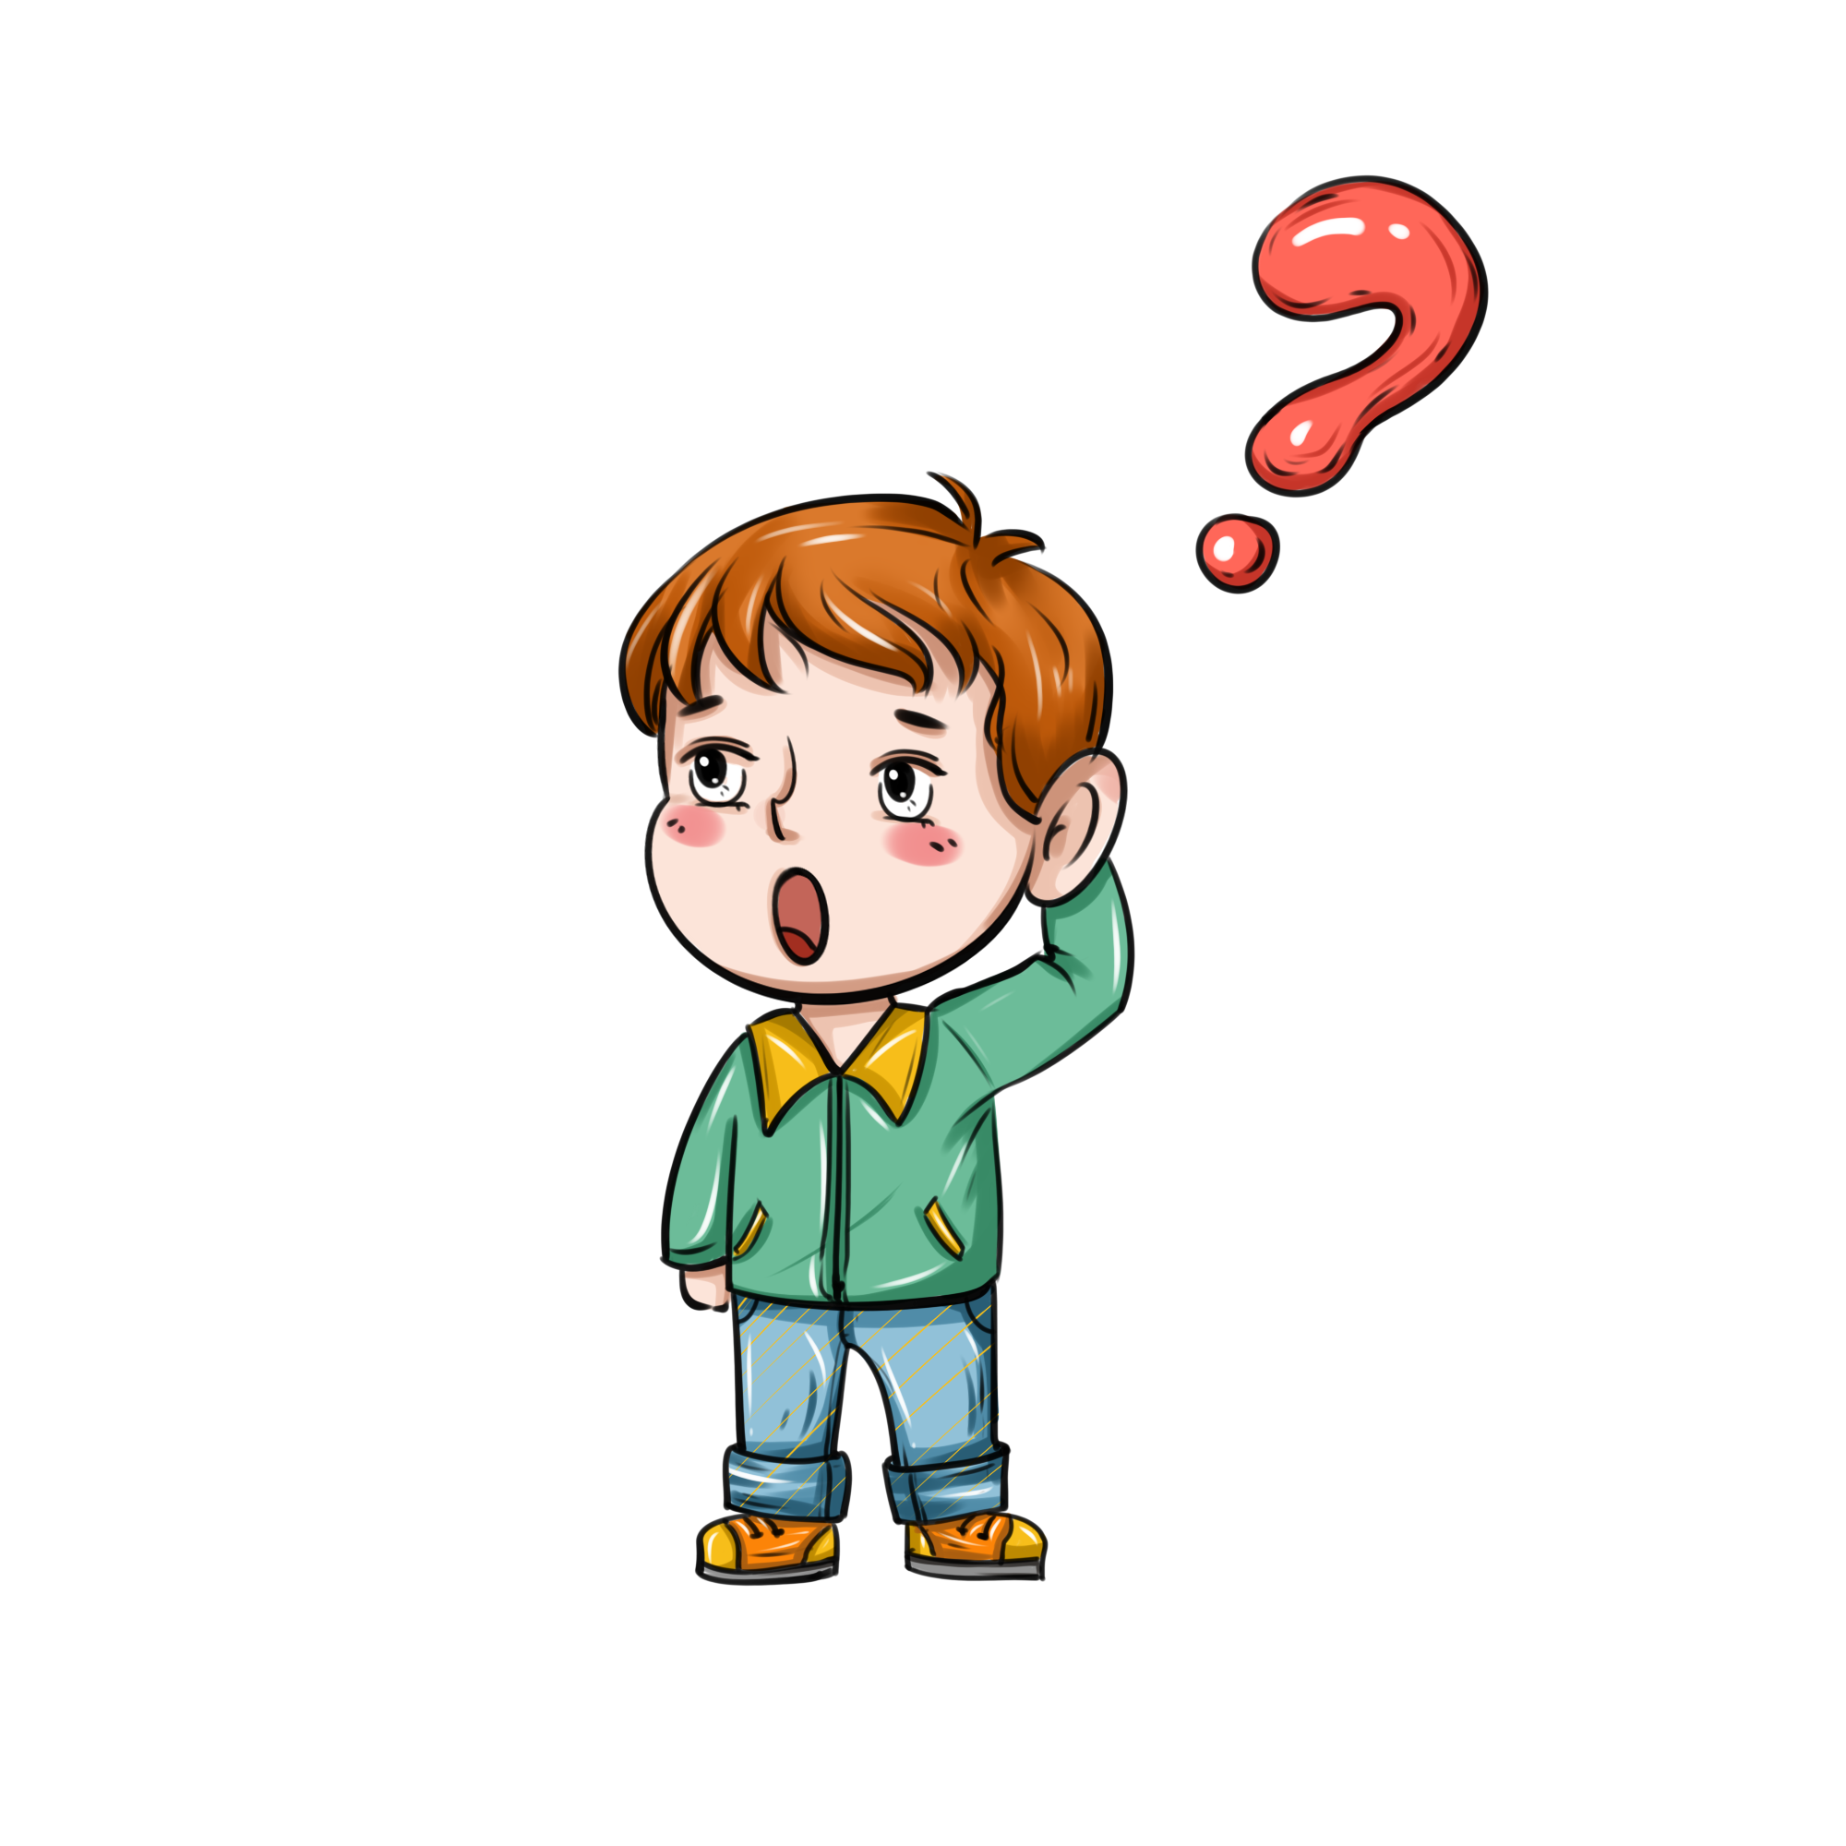
Lực hút của Trái Đất
01
Thí nghiệm: Thả viên phấn đang cầm trên tay
02
Quan sát hiện tượng xảy ra?
03
04
05
06

Slide 11

Lực hút của Trái Đất
01
Thí nghiệm: Thả viên phấn đang cầm trên tay
02
Viên phấn sẽ bị rơi xuống đất
03
04
05
06

Slide 12
Lực hút của Trái Đất
01
Thí nghiệm: Thả viên phấn đang cầm trên tay
Hiện tượng: Viên phấn bị rơi xuống đất
02
03
Khi thả một vật đang cầm trên tay thì vật đó sẽ rơi xuống do chịu tác dụng bởi lực hút của Trái Đất
04
05
06

Slide 13

Lực hút của Trái Đất
01
Hoạt động theo cặp đôi
Nhiệm vụ: Hoàn thành phiếu học tập, trong thời gian 5 phút
02
Tìm thêm một vài ví dụ về lực hút của Trái Đất?
Lực nào sau đây là lực hút của Trái Đất?
Lực làm cho chiếc thuyền nổi trên mặt nước.
Lực kéo chiếc thuyền chìm xuống khi bị nước tràn vào.
Lực đẩy thuyền đi theo dòng nước.
3. Các lực vẽ trong một mặt phẳng đứng dưới dây, lực nào có thể là lực hút của Trái Đất? Vì sao?
03
04
05
06

Slide 14

Lực hút của Trái Đất
Tôi tỏa sáng
01
Nhiệm vụ: Dựa trên tinh thần giơ tay phát biểu.
02
Tìm thêm một vài ví dụ về lực hút của Trái Đất?
03
04
05
06

Slide 15
Lực hút của Trái Đất
Tôi tỏa sáng
01
Nhiệm vụ: Dựa trên tinh thần giơ tay phát biểu.
02
2. Lực nào sau đây là lực hút của Trái Đất?
Lực làm cho chiếc thuyền nổi trên mặt nước.
Lực kéo chiếc thuyền chìm xuống khi bị nước tràn vào.
Lực đẩy thuyền đi theo dòng nước.
03
04
05
Lực kéo chiếc thuyền chìm xuống khi bị nước tràn vào.
06

Slide 16
Lực hút của Trái Đất
01
Hoạt động theo cặp đôi
Nhiệm vụ: Hoàn thành phiếu học tập, trong thời gian 5 phút
02
3. Các lực vẽ trong một mặt phẳng đứng dưới dây, lực nào có thể là lực hút của Trái Đất? Vì sao?
03
04
05
06
Vì phương hướng thẳng đứng, chiều từ trên xuống dưới

Slide 17
02
TRỌNG LƯỢNG
01
02
03
04
05
06

Slide 18
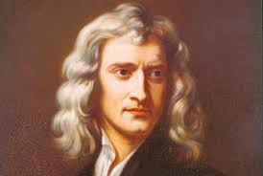
Tìm hiểu về trọng lượng
01
Trọng lượng của vật là độ lớn lực hút của Trái Đất tác dụng lên vật.
02
03
Kí hiệu: P
Đơn vị: N
04
05
06
ISAAC NEWTON
(1642-1727)
là nhà vật lý, toán học nước Anh, người đã tìm ra trọng lực

Slide 19
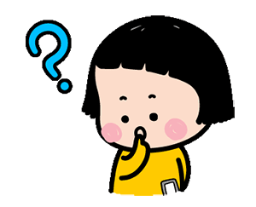
Tìm hiểu về trọng lượng
01
02
Cách xác định trọng lượng của vật?
03
04
05
06

Slide 20
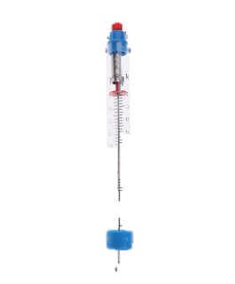




Tìm hiểu về trọng lượng
Giá đỡ
Lực kế
Hình thức: Hoạt động nhóm
Lò xo
Hãy dùng lực kế đo trọng lượng của các quả cân và ghi lại kết quả vào bảng báo cáo.
Thời gian: 3 phút
Quả nặng
Số quả nặng | Khối lượng | Trọng lượng
1 | 50g
2 | 100g
3 | 150g
4 | 200g

Slide 21

Tìm hiểu về trọng lượng
Trọng lượng của vật là độ lớn lực hút của Trái Đất tác dụng lên vật.
Kí hiệu: P
Đơn vị: N
Trọng lượng của 1 quả cân 100g là 1N
Trọng lượng của 1 quả cân 1 kg là 10N
P = 10.m
Trong đó:
P là trọng lượng
m là khối lượng của vật (kg)

Slide 22
03
01
02
03
Phân biệt trọng lượng và khối lượng
04
05
06

Slide 23

Tìm hiểu về khối lượng
Hoạt động nhóm
Quan sát hình 1: Trên vỏ hộp sữa có ghi “Khối lượng tịnh: 380 g”, số ghi đó chỉ sức nặng của hộp sữa hay lượng sữa chứa trong hộp?
1
Trên bao gạo hình 2 có ghi 25 kg. Số ghi đó cho biết điều gì?
2
Viết ý kiến cá nhân 1 phút
Chia sẻ trong nhóm 2 phút
Thống nhất ý kiến chung 1 phút

Slide 24

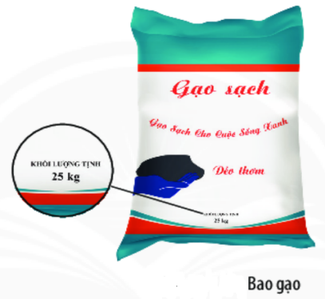

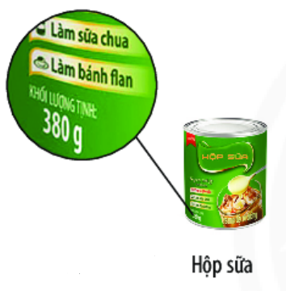
Tìm hiểu về khối lượng
KHỐI LƯỢNG LÀ GÌ?
Khối lượng là số đo lượng chất của một vật. Khi không tính bao bì thì khối lượng đó được gọi là khối lượng tịnh.
Hình 2
Con số ghi đó chỉ lượng gạo có trong bao.
Hình 1
Con số đó chỉ lượng sữa có trong hộp.

Slide 25
Phân biệt trọng lượng và khối lượng
01
Trọng lượng và khối lượng của một vật tuy là hai đại lượng khác nhau, nhưng có liên quan mật thiết với nhau.
Khối lượng của vật căng lớn thì trọng lượng của vật càng lớn.
02
03
04
05
06

Slide 26
Phân biệt trọng lượng và khối lượng
Hoạt động cá nhân
01
Hoàn thanh bảng sau. Đáng dấu x nội dung phù hợp
02
 | Khối lượng | Trọng lượng | Lực hút của Trái Đất
Có đơn vị đo là niuton
Có đơn vị đo là kilogam
Có phương và chiều
Đo bằng lực kế
Đo bằng cân
Không có phương và chiều
03
x
x
04
x
x
05
x
x
x
06
x
x
x

Slide 27
04
Lực hấp dẫn
01
02
03
04
05
06

Slide 28
Tìm hiểu về lực hấp dẫn
Hoạt động nhóm
Phiếu học tập số
Nhiệm vụ: Tìm từ thích hợp điền vào chỗ trống:
1. Tại sao khi rụng khỏi cành cây quả táo luôn rơi xuống mặt đất? ………………............................................... 2. Hai quả táo để gần nhau trên tay nhà bác học Newton, hãy cho biết chúng có lực hấp dẫn không? .......................................................
Lưu ý: Mỗi nhóm gồm 4,5 học sinh, có 1 nhóm trưởng, 1 thư kí

Slide 29
Các em hãy xem đoạn video sau đây

Slide 30
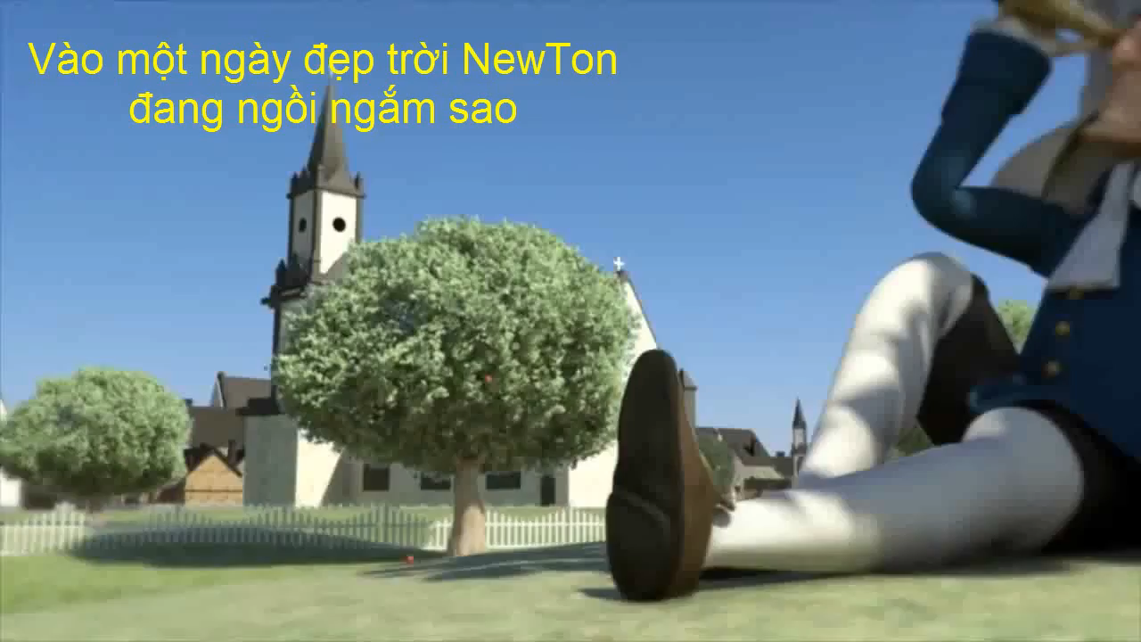
Nguồn gốc tìm ra lực hấp dẫn

Slide 31
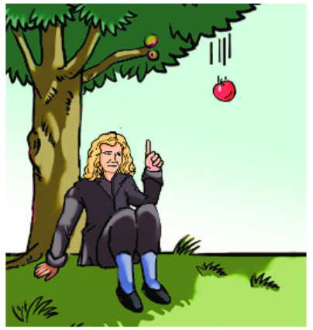
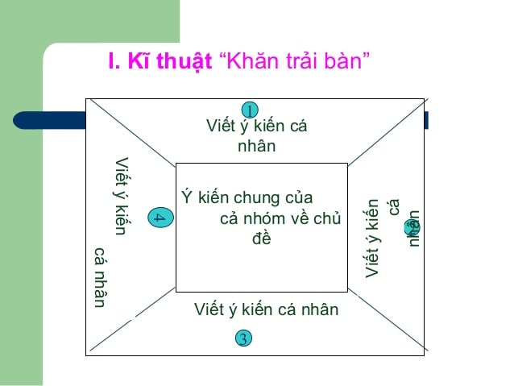
Tôi tài giỏi – bạn cũng thế
* Nhóm lẻ: suy nghĩ trả lời câu hỏi số 1.
* Nhóm chẵn: suy nghĩ trả lời câu hỏi số 2
1 phút viết ý kiến ra góc
1 phút thống nhất ý kiến chung
Trình bày trước lớp

Slide 32

Tôi tỏa sáng – 1 phút
Thời gian trình bày 1 phút
Tiêu chí:
+ Ngắn gọn, súc tích.
+ Đúng trọng tâm.
+ Đúng giờ.
+ Thần thái phong cách
Phiếu học tập số 5
Nhiệm vụ: Tìm từ thích hợp điền vào chỗ trống:
1. Tại sao khi rụng khỏi cành cây quả táo luôn rơi xuống mặt đất? ………............................................... 2. Hai quả táo để gần nhau trên tay nhà bác học Newton, hãy cho biết chúng có lực hấp dẫn không? .......................................................
Lực hấp dẫn là gì?
Khi rụng khỏi cành cây quả táo luôn rơi xuống mặt đất vì Trái Đất hút quả táo một lực.
Có lực hấp dẫn giữa chúng.

Slide 33

Lực hấp dẫn là lực hút giữa các vật có khối lượng.

Slide 34
Luyện tập
Câu 1. Một bạn học sinh có khối lượng 45 kg thì trọng lượng của bạn đó là bao nhiêu?
Câu 2. Một ô tô có khối lượng là 5 tấn thì trọng lượng của ô tô đó là
A. 5N. B. 500N. C. 5000N. D. 50000 N.

Slide 35
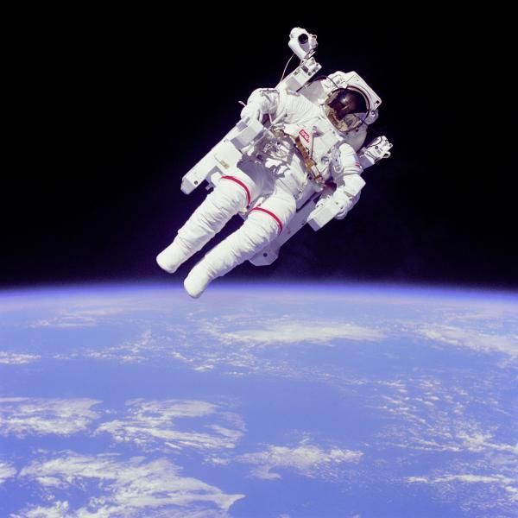
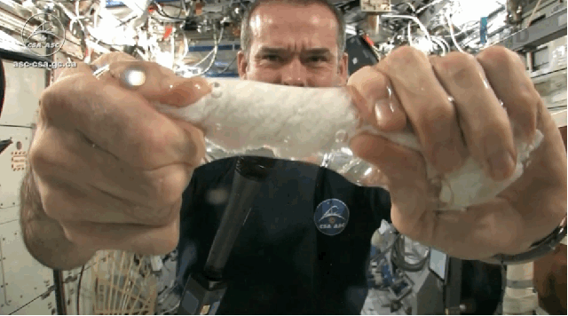
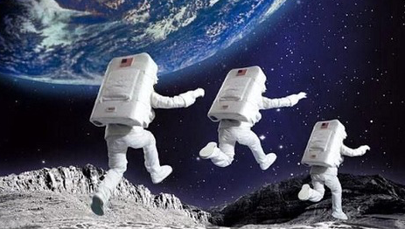
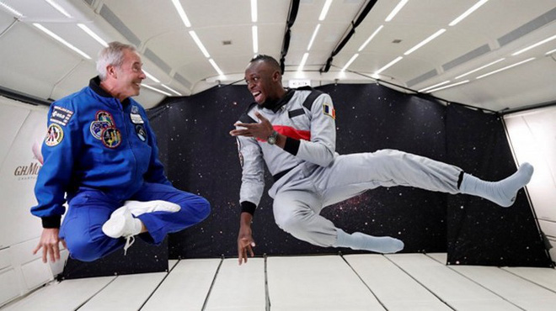
Sinh hoạt của con người trong môi trường không trọng lực

Slide 36
Thanks!
01
02
03
04
05
06

